Slide 1

Lanks
江苏郎克斯智能工业科技有限公司
重庆郎克斯科技有限公司

Slide 2
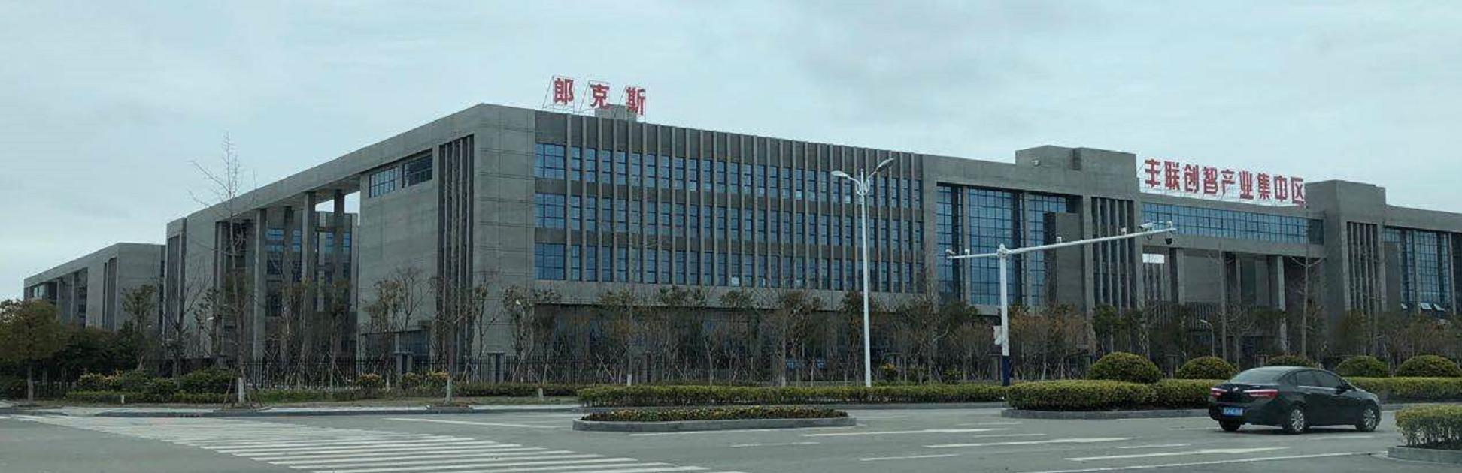
公司简介|About Us
公司概述 :
创立于2011年，经深耕10年锻造业发展，2020年十年磨一剑延伸金属锻造及配套精密CNC加工，郎克斯已逐步在苏州，盐城，重庆建立了生产智能制造基地，形成在3C，汽车散热，芯片散热，医疗等领域服务能力，成为国内金属制造业生产企业之一；
郎克斯主要产品被广泛应用3C、家用电器、LED灯具、电子电器、医疗等领域。并与关联企业开展了新材料研发、高性能高分子材料、3C行业金属结构件与精密加工，智能制造，人工智能等新兴科技领域的产业布局

Slide 3
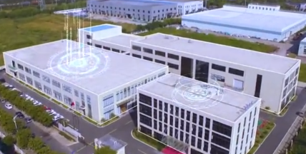
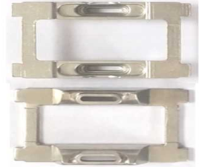
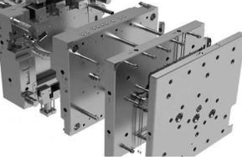
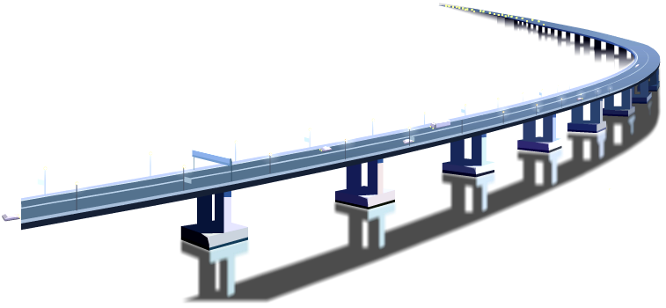
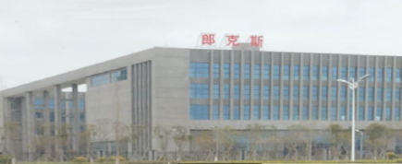
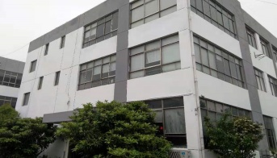
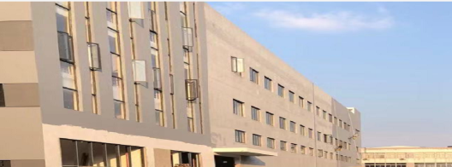
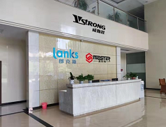
发展历程|History
2016年锻压模具工厂
Forging Die Factory
2011年东莞工厂
2013年苏州刀具工厂
冲锻压零件加工
Punch forging parts processing
Suzhou Tool Factory
2019年锻压二期
2018年锻压工厂
Forging and pressing phase II factory
2020年盐城工厂
Forging factory
Yancheng factory
2021年重庆工厂
Chongqing factory

Slide 4
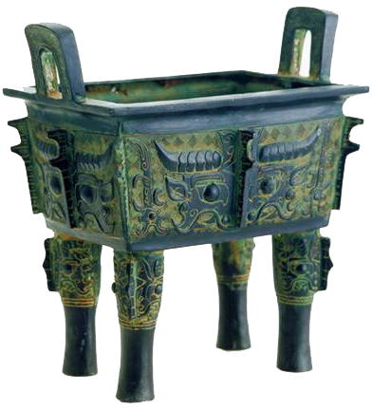
文化理念|Culture
公司愿景
公司使命
成为3C行业最具有影响力的精密零件提供商
To become the most influential supplier of precision parts in 3C industry
透过产品服务,传播工匠精神,促进客户,员工,股东,社会,自然的和谐成长
Spread the spirit of craftsmanship through products and services, and promote the harmonious growth of customers, employees, shareholders, society and nature
价值观
质量方针
付出、包容、喜悦、成长
Giving, tolerance, joy and growth
精益求精、服务至上、 持续改进
Keep improving, service first, continuous improvement

Slide 5









主要客户|Customer
3C消费性电子
汽车散热
智能穿戴
汽车散热
汽车散热
3C消费性电子
智能平衡车
3C消费性电子

Slide 6
组织架构|Organization
总经理
重庆厂区运营副总
盐城厂区运营副总
盐城厂区运营副总
技术部
物控部
生产部
品质部
技术部
物控部
生产部
品质部
财务部
管理部
采购部
营业部
冲压/CNC/技术
QE/QC/QA
冲压/CNC/技术
QE/QC/QA
会计/出纳
总务/人资
委外/外购
PM/售后
PD/ME
PP/仓储
PD/ME
PP/仓储

Slide 7
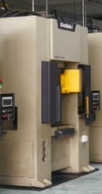

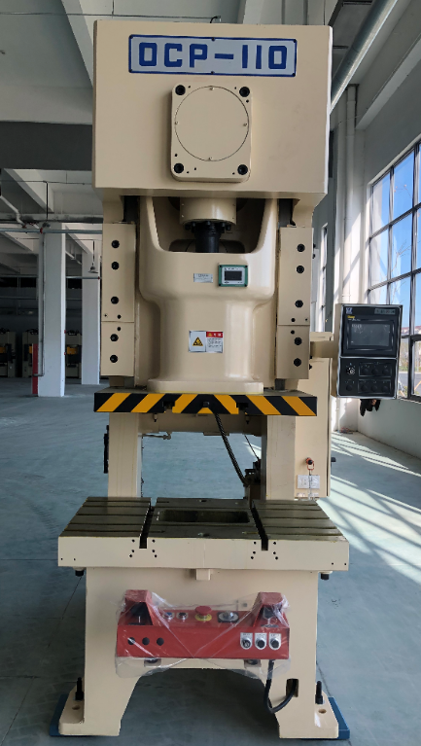
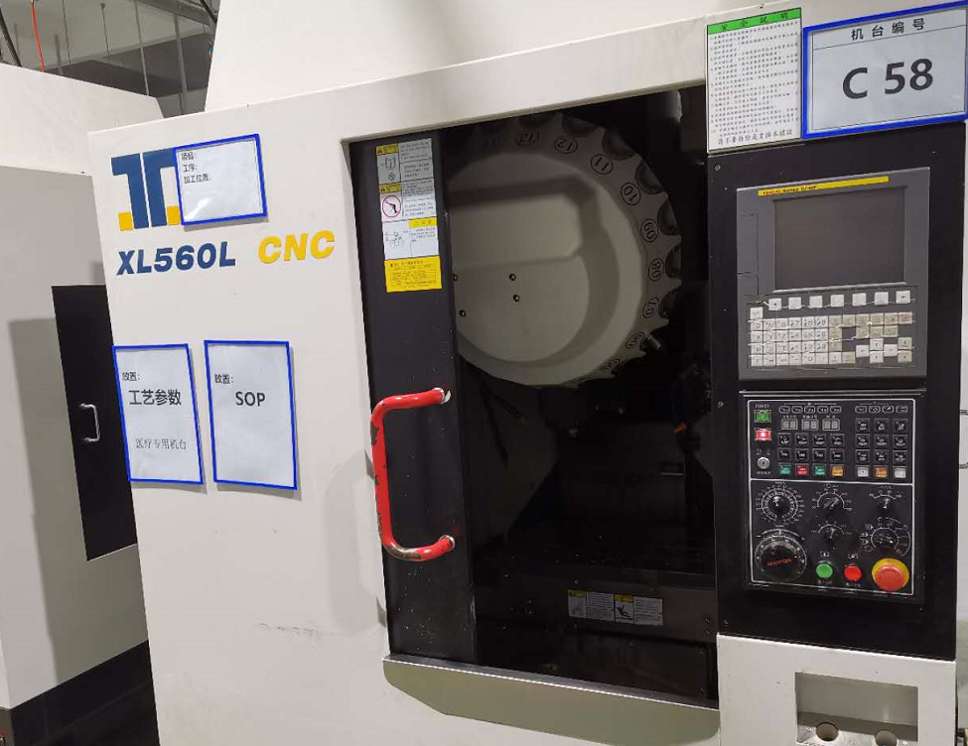
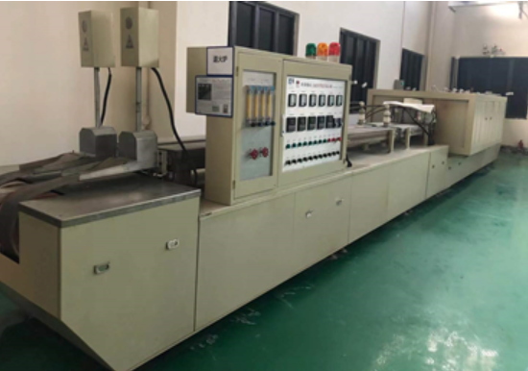
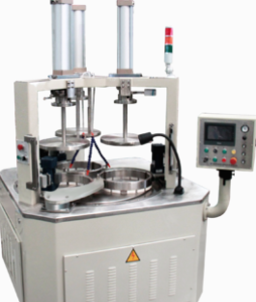
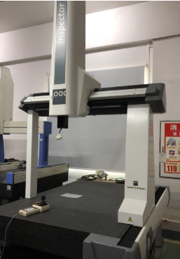
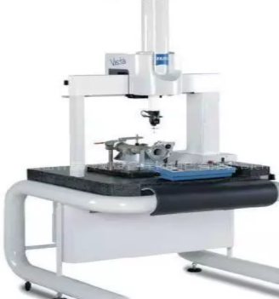
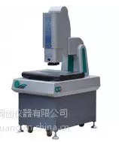
盐城工厂设备清单| Facility
 | 品牌 | 数量 | 参数 | 图片
油压机oil press | 得力仕 | 75 | 500T
冲床punch press | 金丰 | 80 | 200T/110T/80T/60T
精密CNC | 嘉泰/台群/润星 | 600 | 650*400*350
热处理heat treatment | 财源 | 13 | TW-120-100
研磨Lapping | 宇环数控 | 29 | 单面研磨
测量measurement CMM | 海克斯康 | 3 | 1000*1500MM
 | 蔡司 | 1 | vista
测量measurement OMM | 兆丰 | 8 | 400*300*300MM
EQUIPMENT

Slide 8
重庆工厂设备清单| Facility
EQUIPMENT
 | 品牌 | 数量 | 参数 | 图片
精密CNC | 润星 | 680 | 650*400*350
测量measurement CMM | 海克斯康 | 1 | 1000*1500MM
 | 蔡司 | 1 | vista
测量measurement OMM | 兆丰 | 3 | 400*300*300MM

Slide 9
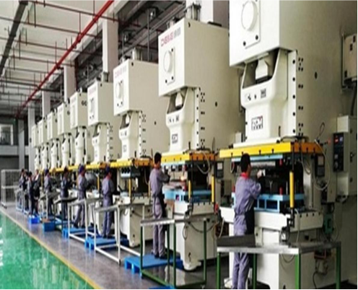
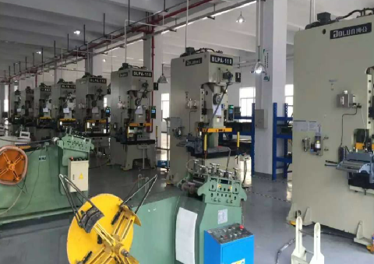
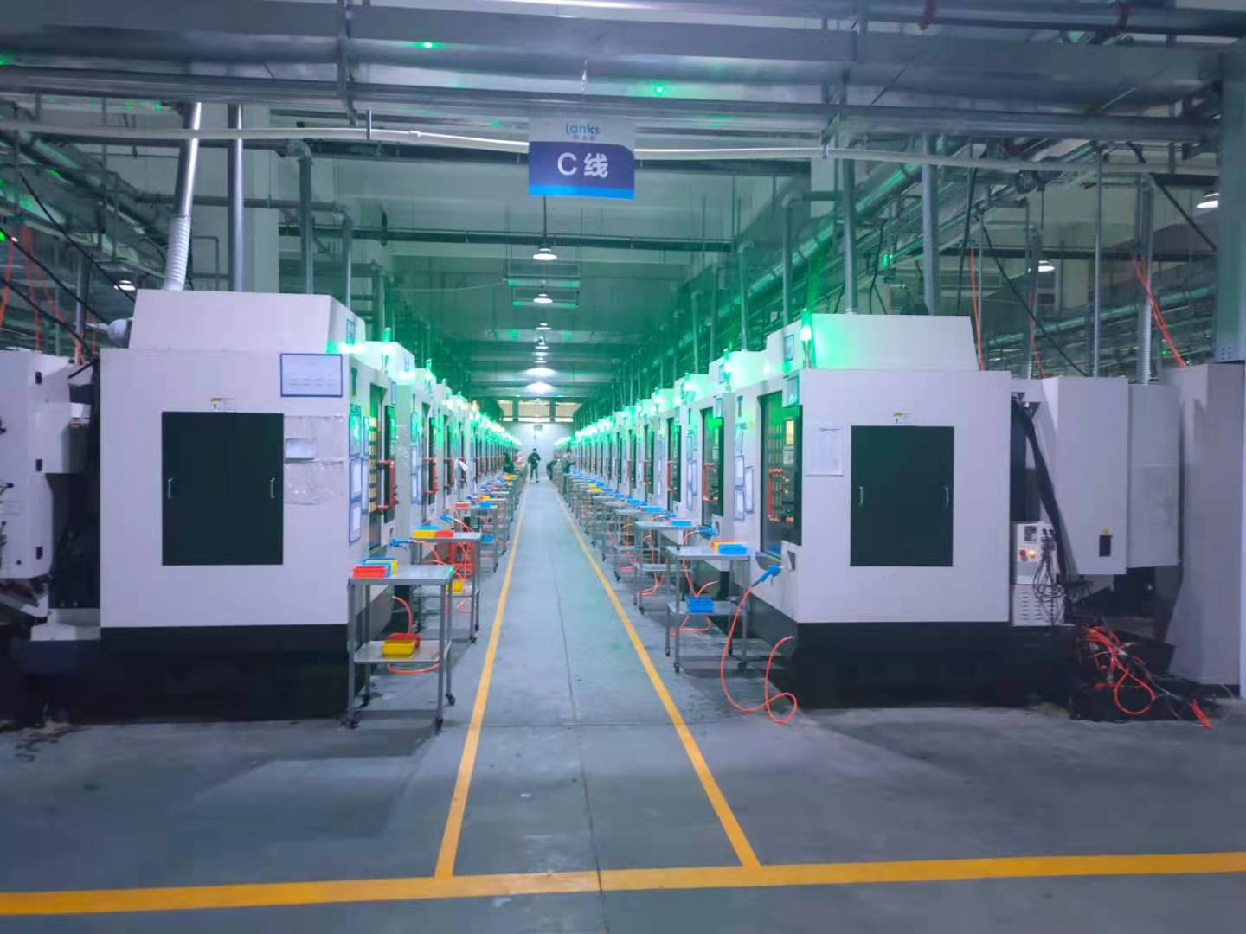
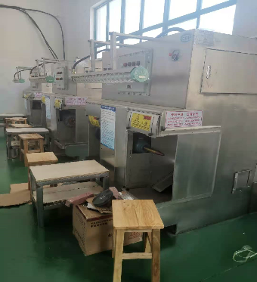
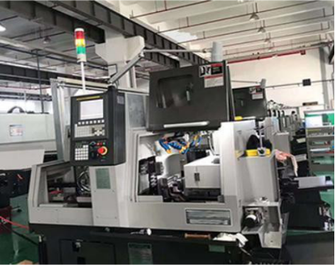
生产能力|Facility
锻压
110T-500T
冲锻压设备：100台
产能：80K/D
DDG双面研磨
DDG：30台
产能：120K/D
CNC设备
CNC机台：1200台
产能：350K/D
Lapping
Lapping设备：18台
产能：300K/D
打磨抛光
抛光设备：18台
产能：15K/D

Slide 10
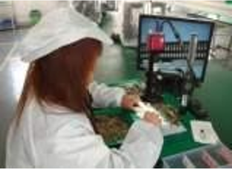
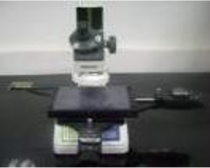
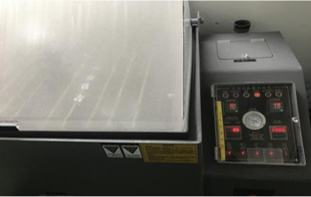
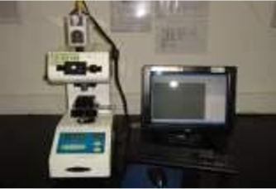
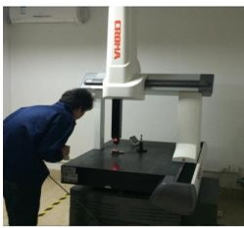
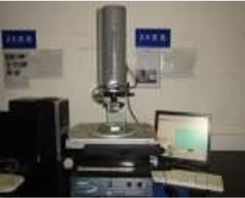
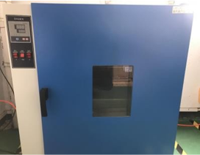
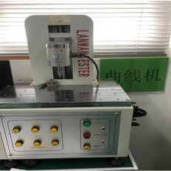
Measuring equipment
测量设备|
CCD检测
工具显微镜
盐雾测试机
硬度计
CMM
OMM
高温测试机
弹力曲线机

Slide 11
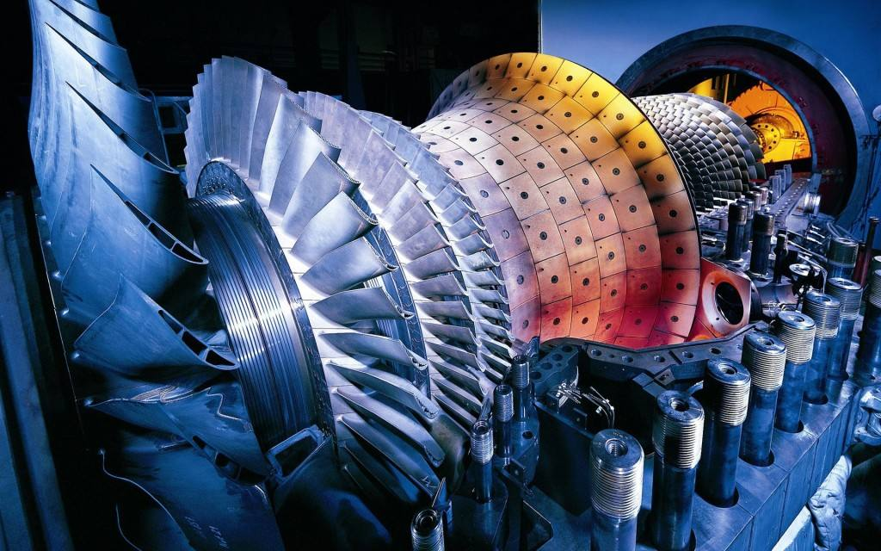
生产能力|Product
主要产品月均产量
结构件
3’000’000PCS
散热器
200’000PCS
按键
18’000’000PCS
表壳
30’000PCS
弹片
4’500’000PCS

Slide 12
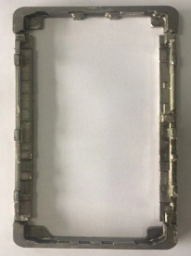
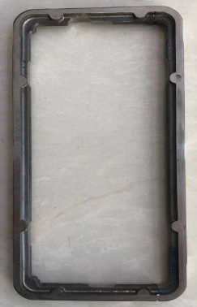
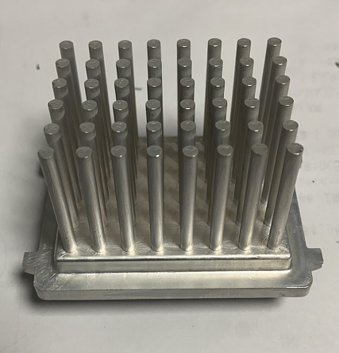
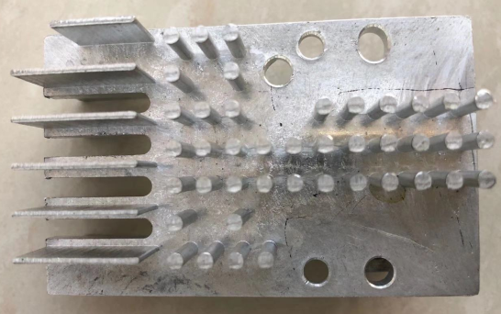
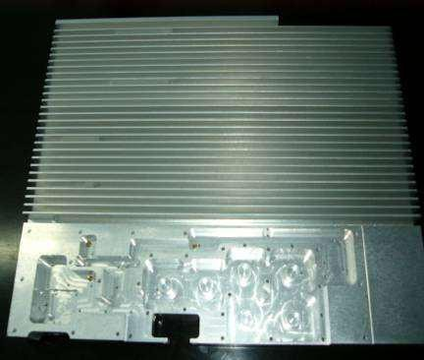
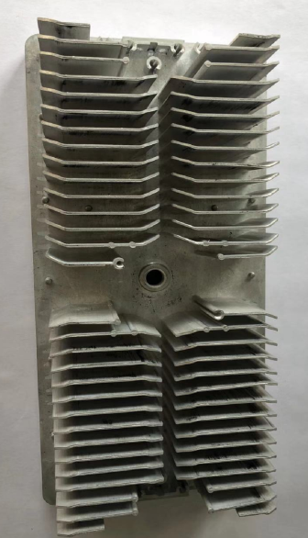
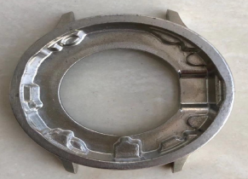
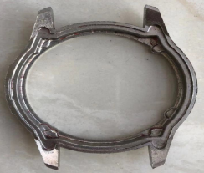

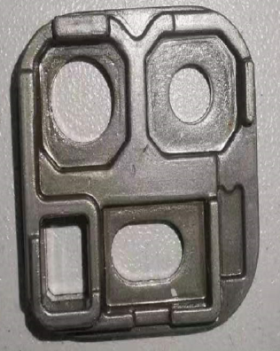
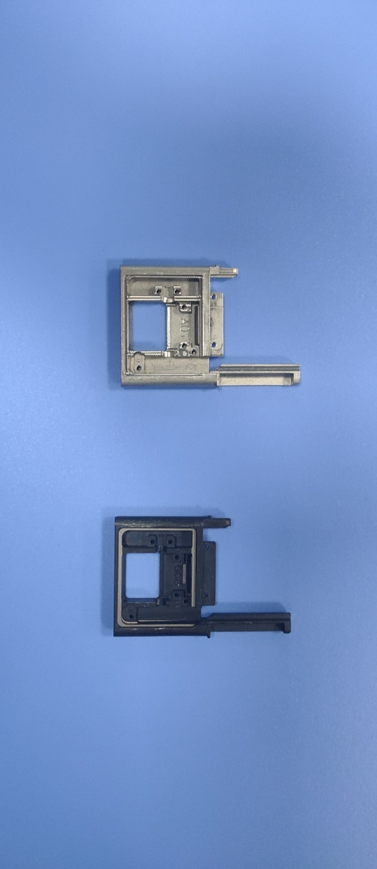
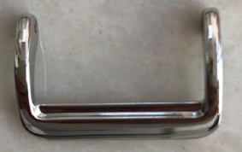
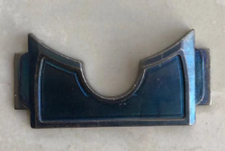
主营产品|Product
手机边框
（ Mobile phone border ）
散热器（ radiator ）
芯片散热件 Chip radiator parts
智能穿戴（ Smart wear)
摄像头金属件(Camera hardware ）

Slide 13
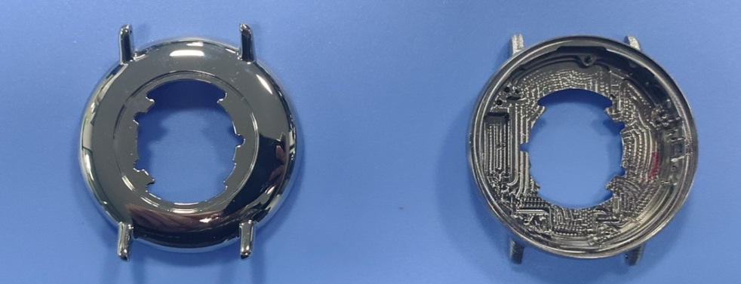
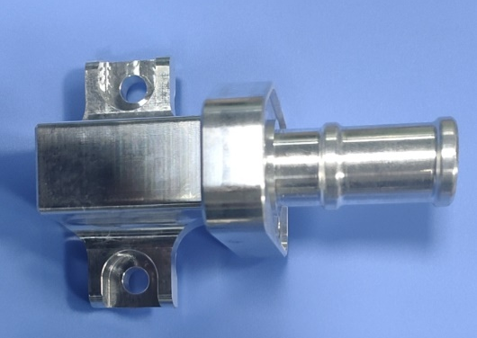
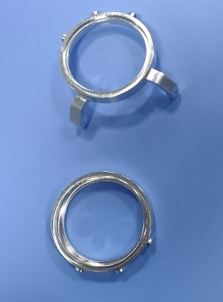
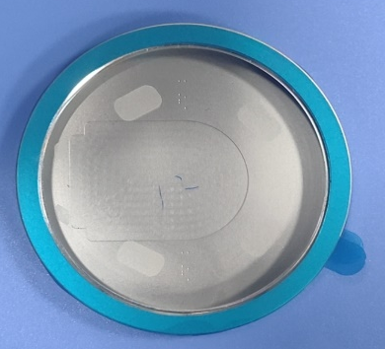
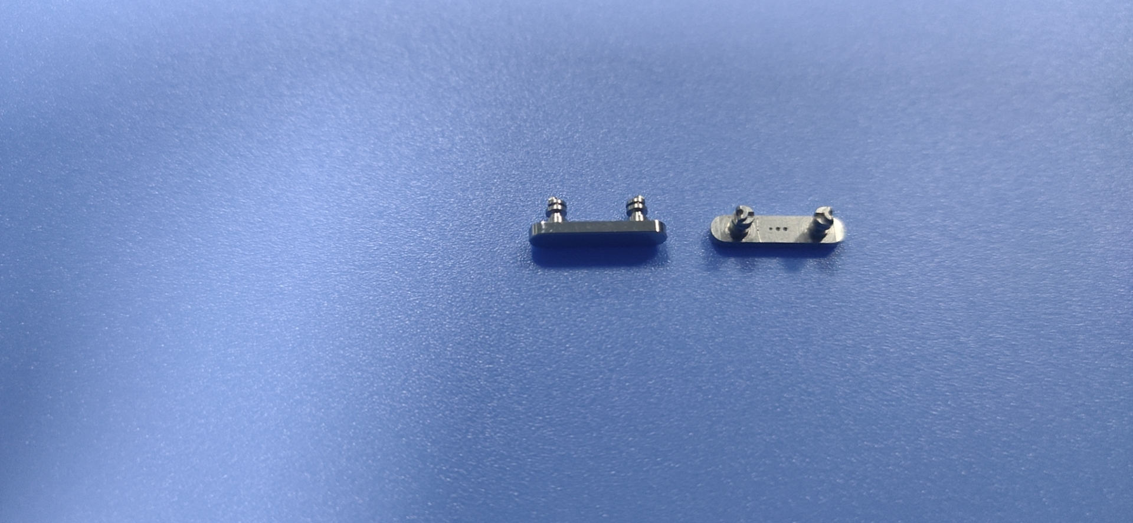
主营产品|Product
CNC精密加工结构件（CNC precision machining of structural parts

Slide 14
销售网络|Channel
宁德时代
成都捷普
重庆比亚迪
无锡绿点
东莞华为
武汉开特

Slide 15

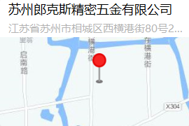


联系我们|Contact
苏州工厂
盐城工厂
重庆工厂
苏州相城区阳澄湖镇西横港街80号
No. 80, Xihenggang Street, Yangchenghu Town, Xiangcheng District, Suzhou, China
0512-65863866
盐城大丰区高新区新北路9号
9 Xinbei Road, High-tech Zone, Dafeng District, Yancheng City, China
0515-83858116
重庆石柱土家族自治县万寿大道
Wanshou Avenue, Shizhu Tujia Autonomous County, Chongqing

Slide 16

竭尽所能，我们让它变得更强
We like to make strong of things

